Slide 1
Barok – sztuka pełna kontrastów
Opracowała: Agata Dachowska

Slide 2
Barok 2 poł. XVI w. - 1 poł. XVIII w.
Nazwa portugalskie słowo barocco - perła o nieregularnym kształcie lub francuski wyraz baroque - bogactwo ozdób.
Piękno w dramatyzmie, silnych emocjach i kontrastach.
Akademie - szkoły artystów.
Od ok. 1720 do ok. 1770 rozwijał się nowy styl – rokoko.

Slide 3
MALARSTWO
Rozwija się w odmienny sposób w różnych krajach.
Włochy i Hiszpania – silne kontrasty światłocieniowe, przepych, mistycyzm.
Francja – nawiązanie do sztuki starożytnej.
Holandia – malarstwo realistyczne o tematyce świeckiej.

Slide 4
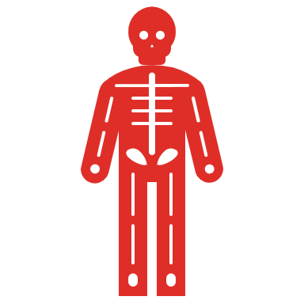
CECHY:
Malarstwo religijne, historyczne, mitologiczne, alegoryczne, portretowe.
Rozwój sceny rodzajowej, pejzażu, martwej natury.
Kompozycje o ciemnych barwach z zastosowaniem światłocienia (tenebryzm).
Malarstwo oparte na efektach światłocieniowych (tzw. chiaroscuro).
Pojawia się malarstwo iluzjonistyczne.
Popularność zdobywa motyw vanitas.
Stosowanie dominanty, czyli nakładanie jasnego waloru obok ciemnych plam barwnych.

Slide 5
Styl Rokoko
Tematyka: życie dworskie, zabawy, maskarady, sceny polowań.
Stosowanie łagodnych przejść tonalnych oraz chłodnej gamy barw.
Pojawia się technika pastelu.

Slide 6
Barok w malarstwie
Wybrani artyści

Slide 7
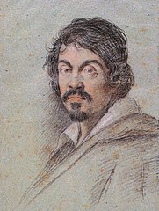
CARAVaggio
Włoski malarz działający w latach 1593-1610 w Rzymie, Neapolu, na Malcie i Sycylii.
Był reformatorem malarstwa europejskiego.
Wyrzekł się w malowidłach ukazywania piękna ludzkiego ciała.

Slide 8
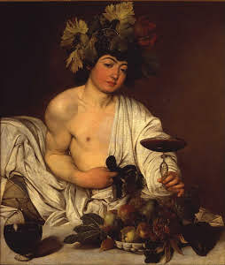
Caravaggio
"Bachus" (1596-1597)

Slide 9
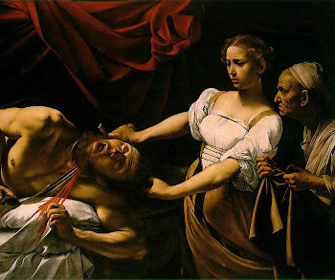
Caravaggio
"Judyta odcinająca głowę Holofernesowi" (1598-1599)

Slide 10
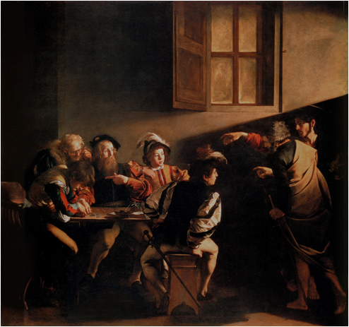
Caravaggio
"Powołanie świętego Mateusza" (1600)

Slide 11
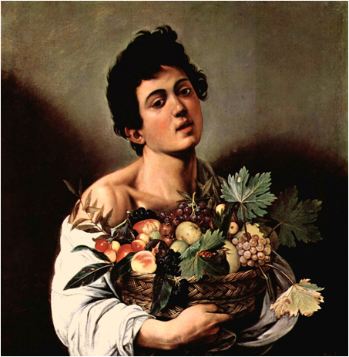
cARAVAGGIO
"Chłopiec z koszem owoców" (1593-1594)

Slide 12
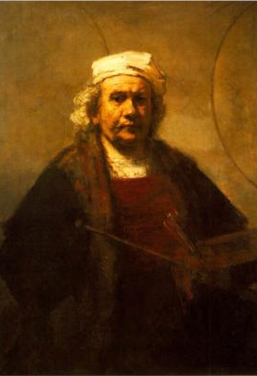
REMBRAndt van rijn
Holenderski malarz, rysownik I grafik.
Charakterystyczną cechą jego obrazów jest zafascynowanie efektami światła I głębokich cieni.
Rembrandt zwany jest "malarzem duszy".

Slide 13
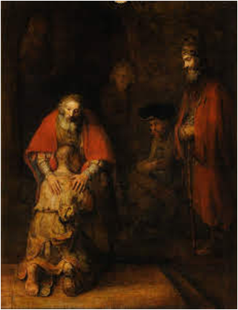
Rembrandt
"Powrót syna marnotrawnego" (lata 60 XVII w.)

Slide 14
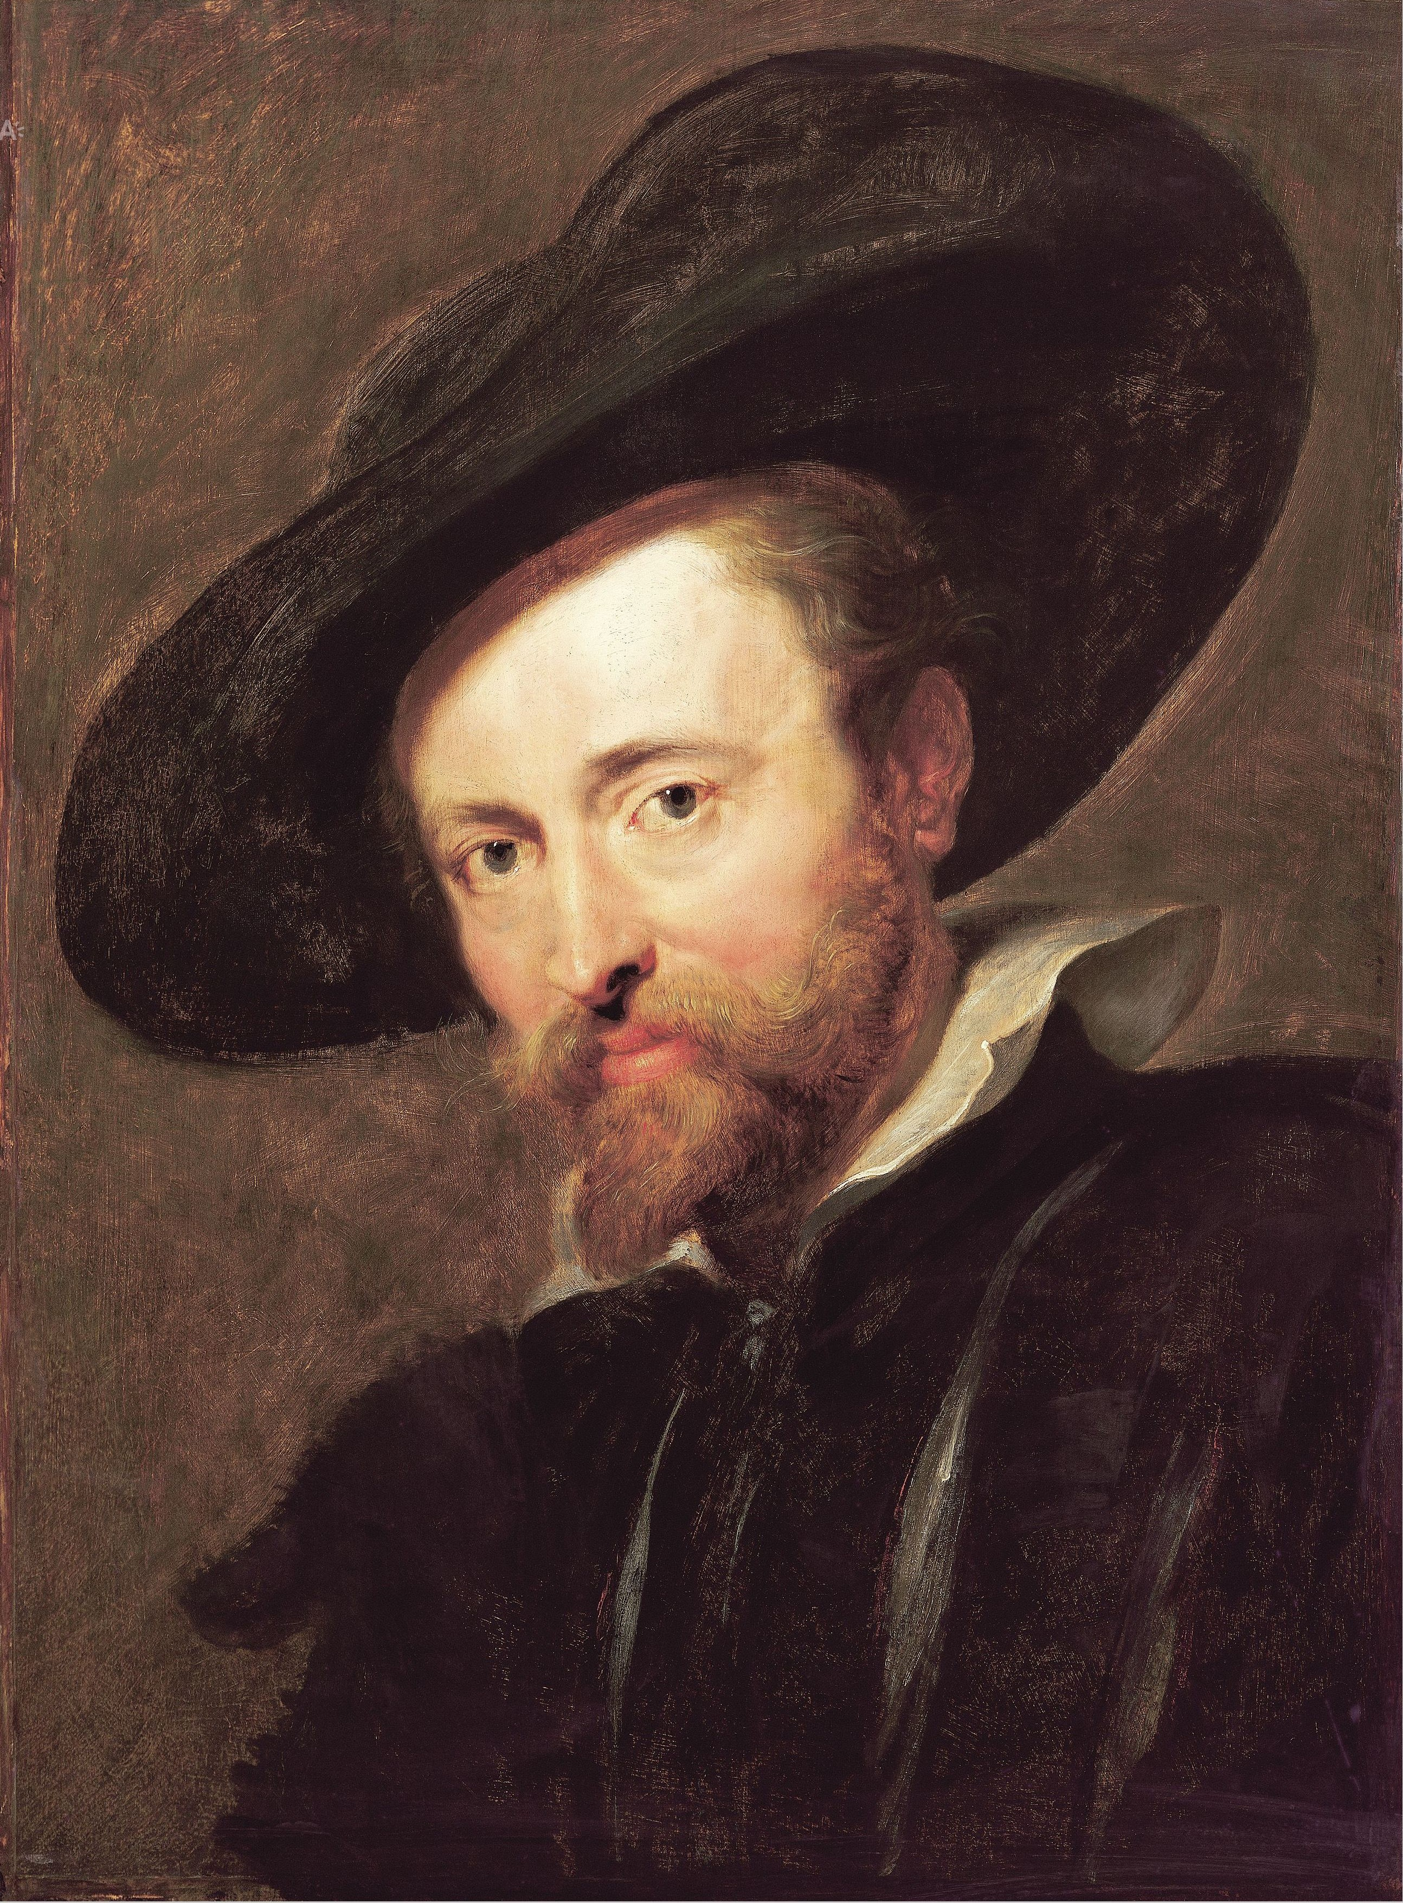
Peter paul rubens
Pochodził z katolickiej Flandrii.
Namalował blisko 2000 dzieł.
W jego obrazach pojawia się bogata kolorystyka, która zachywca dynamiką.

Slide 15
Rubens
"Trzy gracje" (1639)

Slide 16
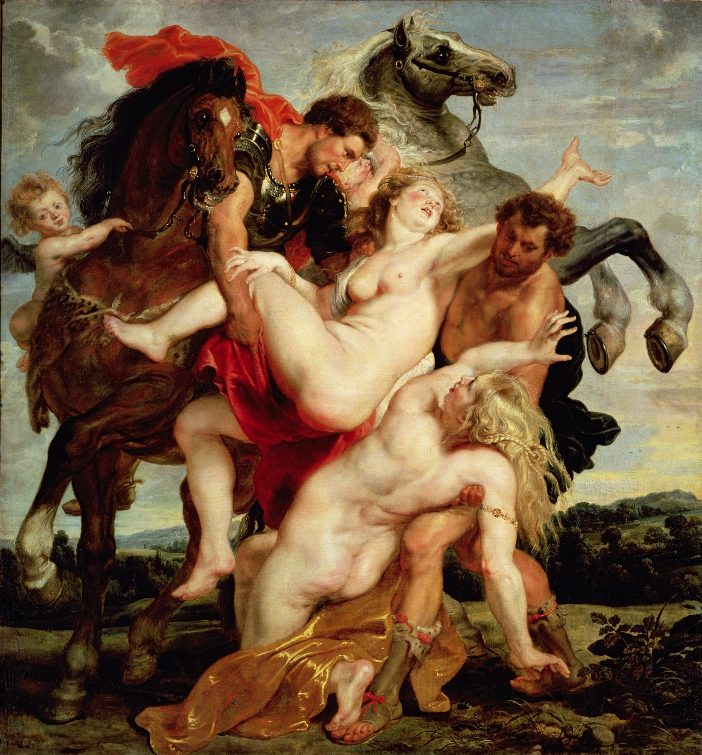
Rubens
"Porwanie córek Leukippa" (ok. 1618)

Slide 17
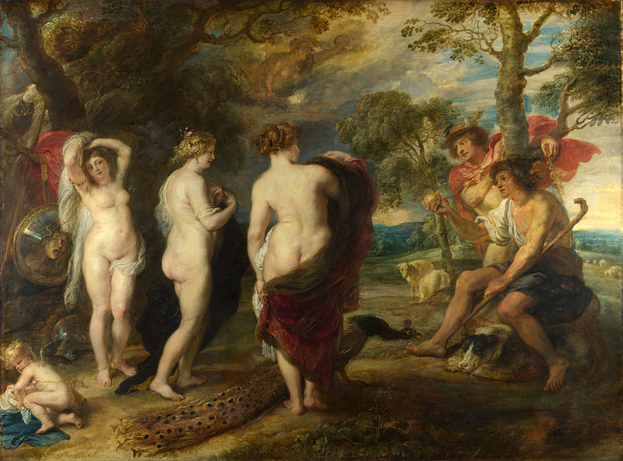
Rubens
"Sąd Parysa" (ok. 1636)

Slide 18
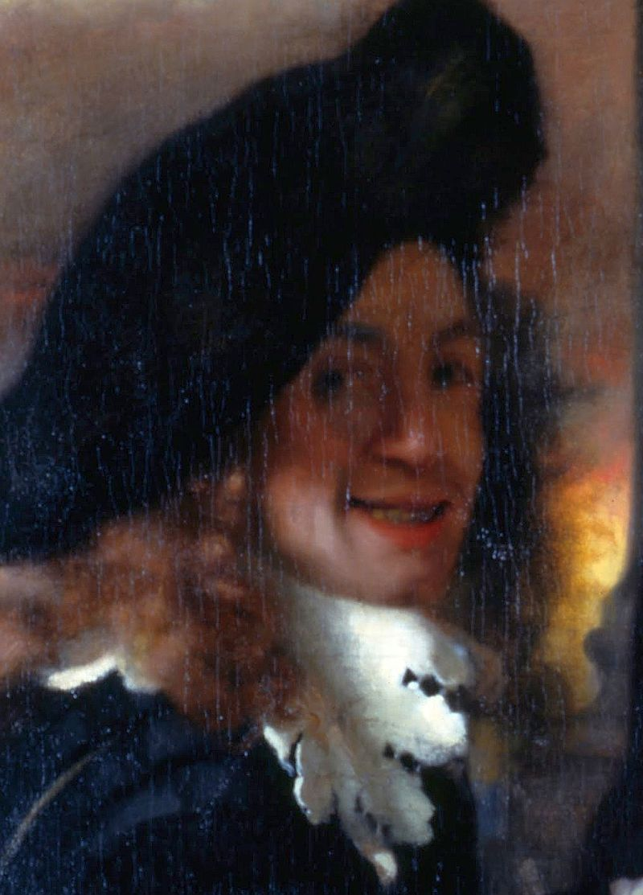
Jan Vermeer
Był malarzem holenderskim.
Malował przede wszystkim sceny rodzajowe, wykorzystując mistrzowsko grę świateł.
W dorobku malarza dominują przedstawienia kobiet we wnętrzach mieszkalnych.

Slide 19
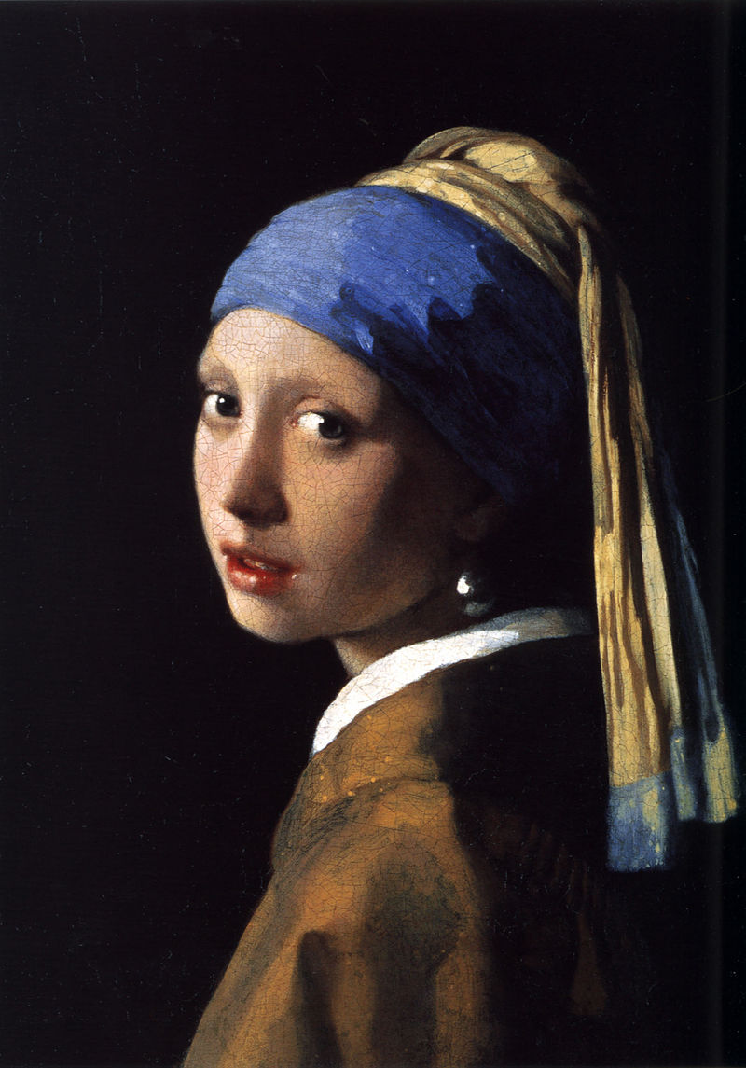
Jan vermeer
"Dziewczyna z perła" (ok. 1665)

Slide 20
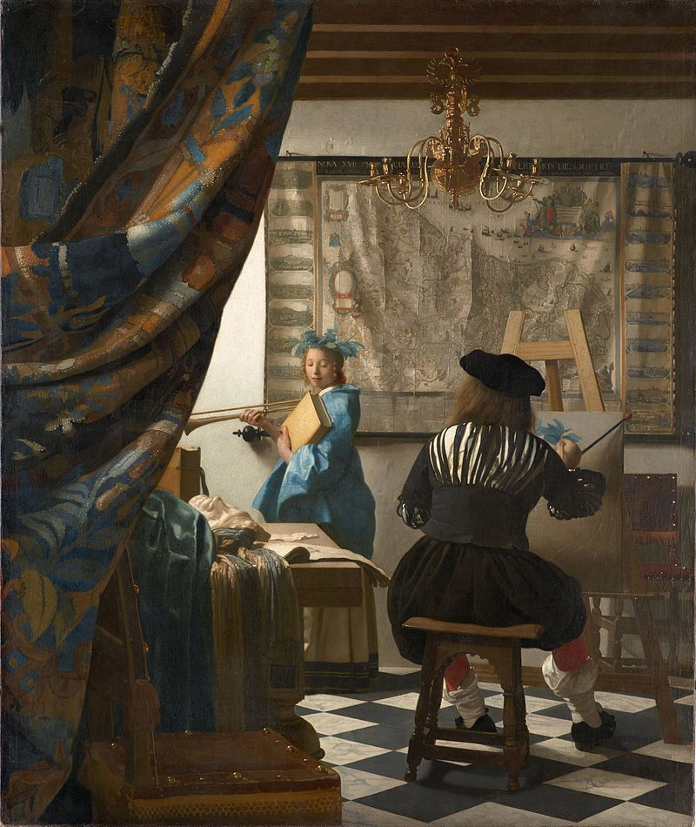
Jan vermeer
"Alegoria malarstwa" (ok. 1665)

Slide 21
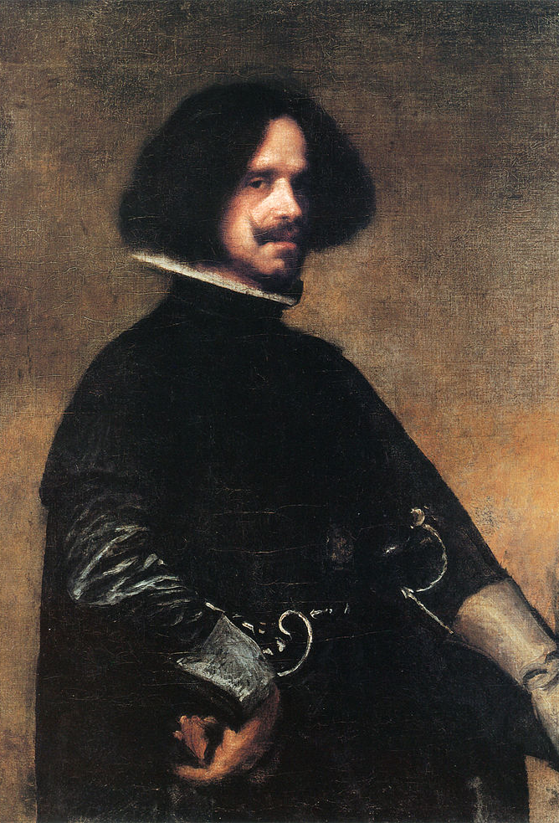
Diego velazquez
Był malarzem hiszpańskim.
Wsławił się jako portrecista.
Jego obrazy świadczą o wyczuciu koloru I poszukiwaniach związku między światłem I barwą.

Slide 22
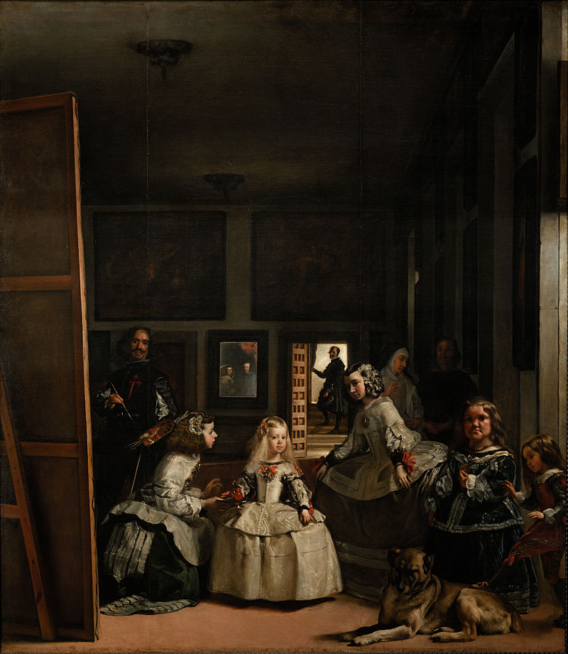
Diego velazquez
"Panny dworskie" (1656)

Slide 23
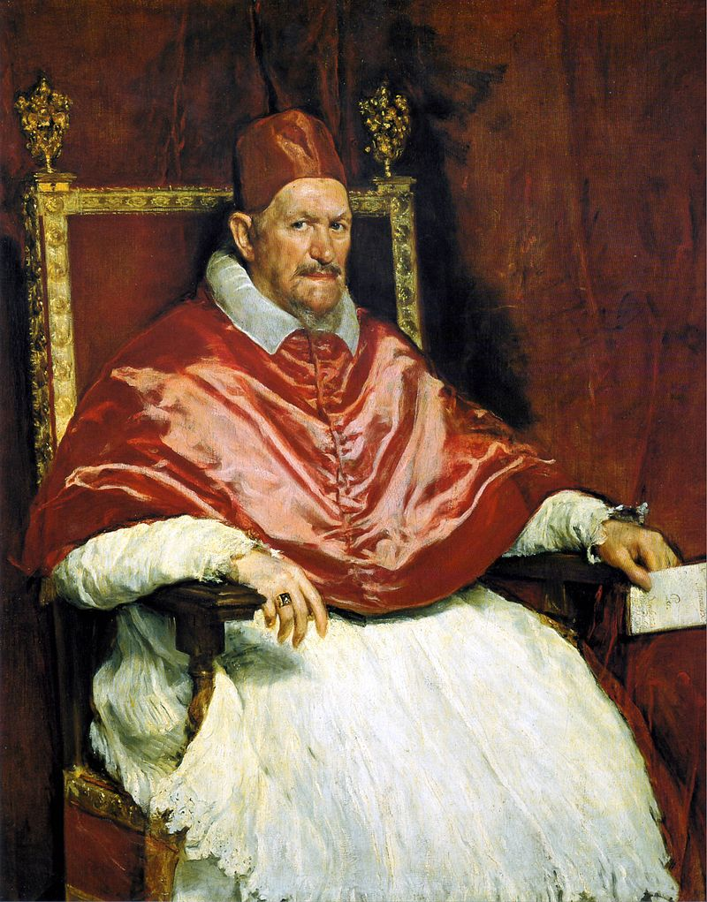
Diego velazquez
"Portret papieża Innocentego X" (1650)

Slide 24
Ćwiczenie:
Za pomocą ołówka i kredek narysuj portret bliskiej Ci postaci.

